Slide 1
«ОТ ПРОШЛОГО ДО НАСТОЯЩЕГО КНИГИ»
автор: Михеенко Светлана Владимировна воспитатель
МБДОУ «Детский сад общеразвивающего вида № 2
п. Маслова Пристань Шебекинского района
Белгородской области»

Slide 2
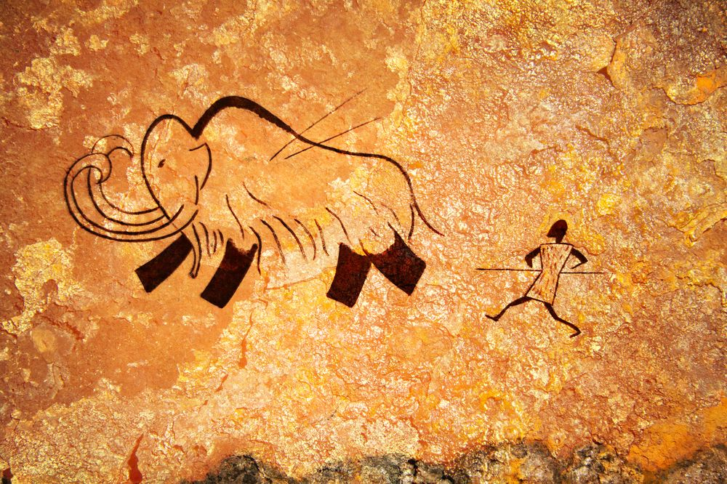
Первобытные люди жили в пещерах, речь их была слабо развита. Но им хотелось рассказать друг другу о своих приключениях на охоте, записать увиденное, для этого они брали кость или плоский камень и острым концом выцарапывали все, что запомнилось им.

Slide 4
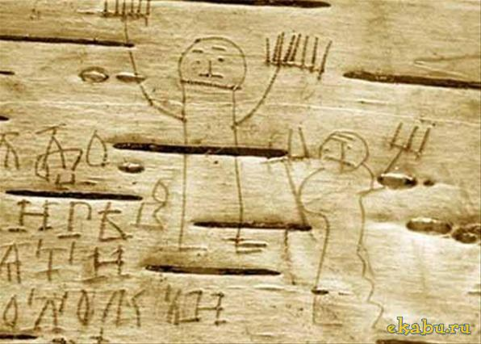
Наши предки славяне писали и рисовали на бересте – коре берёзы.

Slide 5
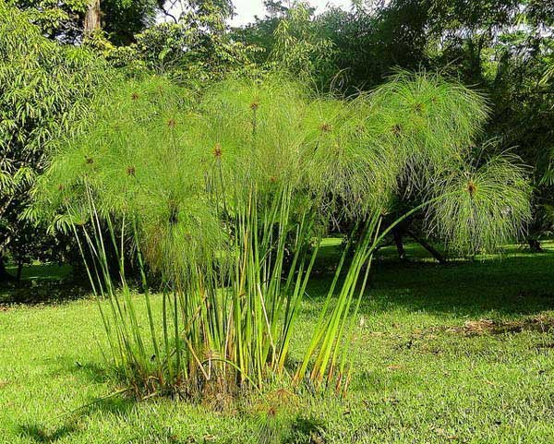
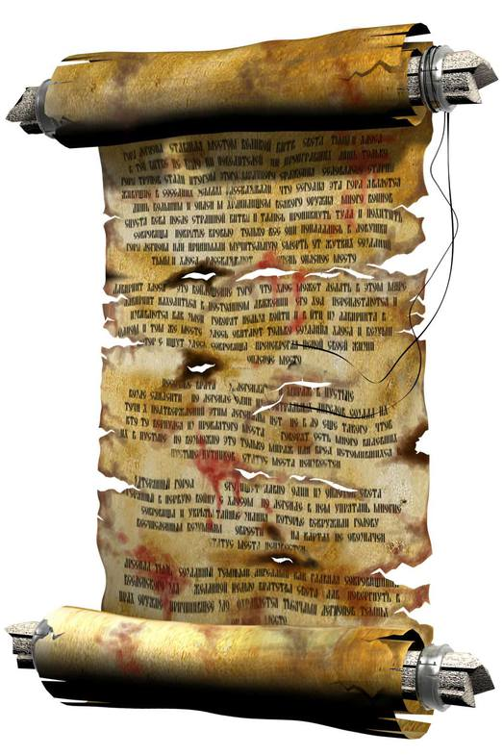
Человек думал и придумал. На берегах Египта росло дерево папирус. Египтяне писали на папирусе – стебель тростника

Slide 6
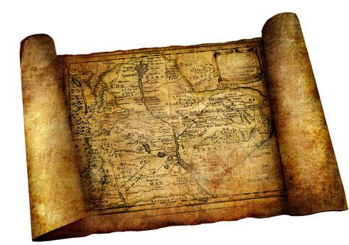
Там где не было папируса, люди использовали пергамент. Пергамент делали из кожи животных. Кожу тщательно чистили, скоблили пока она не становилась белой.

Slide 7
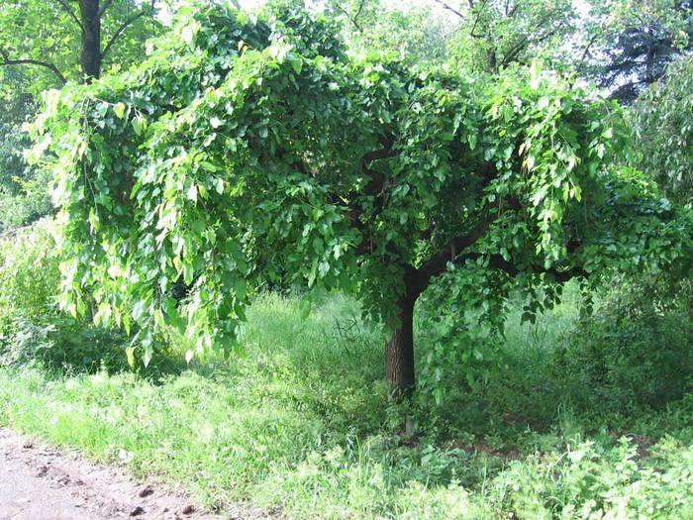
Бумагу изобрели впервые в Китае. Этого человека зовут Цай Лунь. Он нашёл способ делать бумагу из волокнистой внутренней части коры тутового дерева.

Slide 8
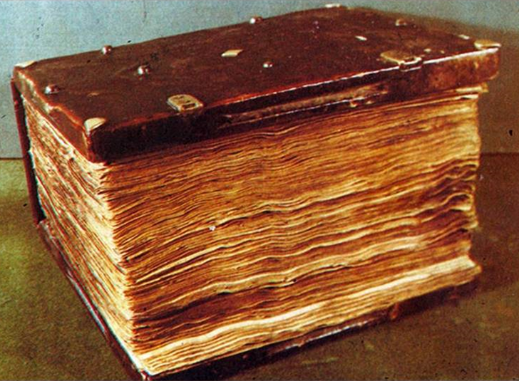
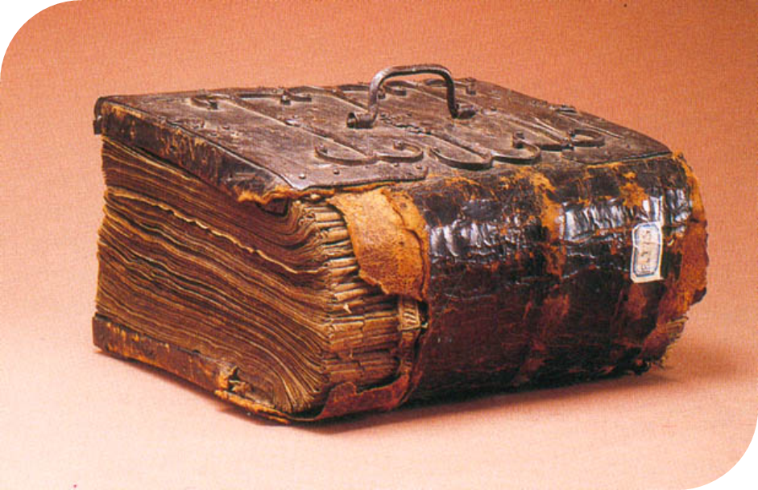
На Руси тоже стали создавать книги из бумаги, но они были рукописными. Книг было мало, и стоили они дорого, ценились на вес золота.

Slide 9
Когда возникла потребность создавать много книг, человек придумал печатный станок. Первую книгу на Руси напечатал Иван Федоров

Slide 10
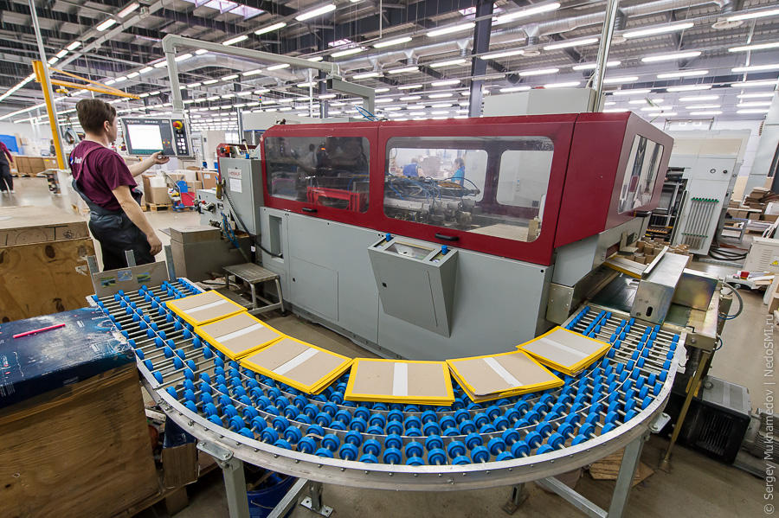
Постепенно человек усовершенствовал печатный станок, придумав машины, которые изготовляют сразу много книг.

Slide 11
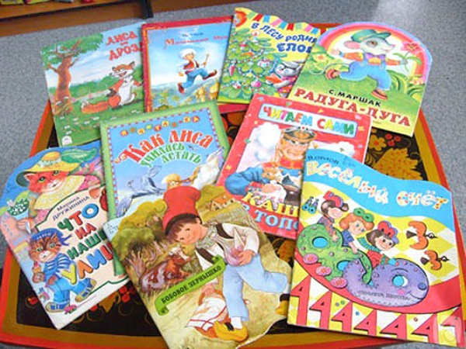
И в результате мы с вами читаем вот такие красивые книжки.

Slide 12
Я к вам обращаюсь, товарищи, дети: Полезнее книги нет вещи на свете! Пусть книги друзьями заходят в дома, Читайте всю жизнь, набирайтесь ума! С. Михалков

